Slide 1
Polio (Kinderlähmung)
Erstellt von impf.wiki

Slide 2
Inhalt
Definition
Verbreitung
Symptome und Komplikationen
Therapie
Prävention
Quellen

Slide 3
Definition
Polio (Kinderlähmung) ist eine potenziell tödlich verlaufende Infektionskrankheit. Das Virus kann in Gehirn und Rückenmark eindringen, was zu Lähmungen führt. Außerdem können Spätfolgen auftreten wie Gelenkfehlstellung oder Osteoporose.

Slide 4
Verbreitung
Infektionswege: Kontakt- oder Schmierinfektion
Durch schlechte Hygiene
Fäkal-oral-Übertragung
Ansteckung durch Husten und Niesen
Verschmutztes Trinkwasser
Inkubationszeit: 3-35 Tage
WHO 1988: Weltweite Impfung gegen Polio → seit 1990 keine neue Fälle in Deutschland

Slide 5
Symptome und Komplikationen
Abortive Poliomyelitis:
Unspezifische Symptome
Übelkeit
Durchfall
Fieber
Magen-, Hals-, Kopf- und Muskelschmerzen
Nicht-paralytische Poliomyelitis:
Fieber
Muskelkrämpfe
Rückenschmerzen
Steifer Nacken
Komplikation: paralytische Poliomyelitis
Schlaffe Lähmungen
Lähmungen: asymmetrisch, betreffen Bein-, Arm-, Brustkorb- oder Augenmuskeln

Slide 6
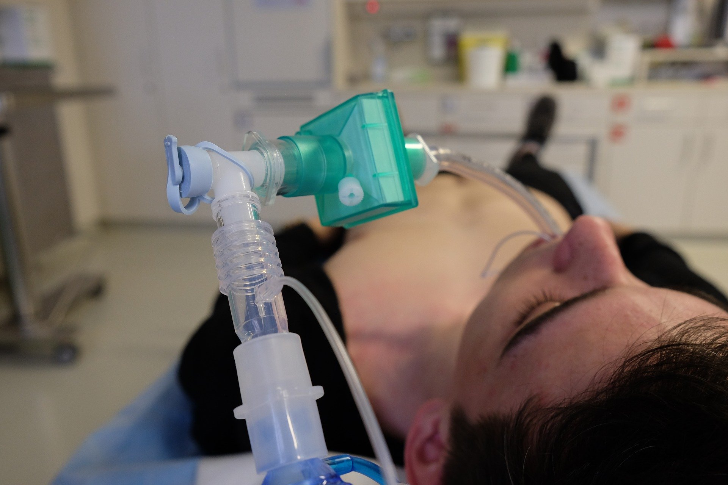
Therapie
Symptomatische Therapie:
Ggf. maschinelle Beatmung
Lähmung: physiotherapeutische Betreuung
Ggf. intensiv-stationäre Behandlung
Engmaschige Überwachung
Beatmung möglich
Ursache kann bis heute nicht behandelt werden

Slide 7
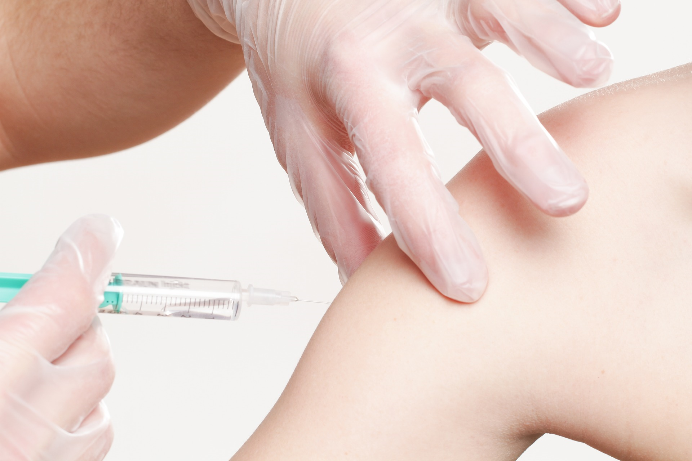
Prävention
Impfen:
Sechsfachimpfung: Tetanus, Pertussis, Polio, Hib, Hepatitis-B und Diphtherie
Impfschema: 2+1 Impfschema
2,4 und 11 Monate
Auffrischung im Erwachsenenalter
Verträglichkeit:
Gut verträglich
Rötung und Schwellung der Einstichstelle
Allergische Reaktion NICHT möglich

Slide 8
Quellen
Ommen, Oliver (o.J.): Polio- Impfung bei Kindern URL: https://www.impfen-info.de/impfempfehlungen/fuer-kinder-0-12-jahre/polio-kinderlaehmung.html, Aufruf am 20.07.2020
Seidel, Mira (2019): Polio URL: https://www.netdoktor.de/krankheiten/polio/, Aufruf am 20.07.2020
Seidel, Mira (2020): Polio-Impfung URL: https://www.netdoktor.de/krankheiten/polio/impfung/, Aufruf am 20.07.2020

